Slide 1
חיזוי נגישות כרומטין (scATAC-seq)
על בסיס ביטוי גנים (scRNA-seq) באמצעות למידה עמוקה
Avishai Wizel
2025

Slide 2
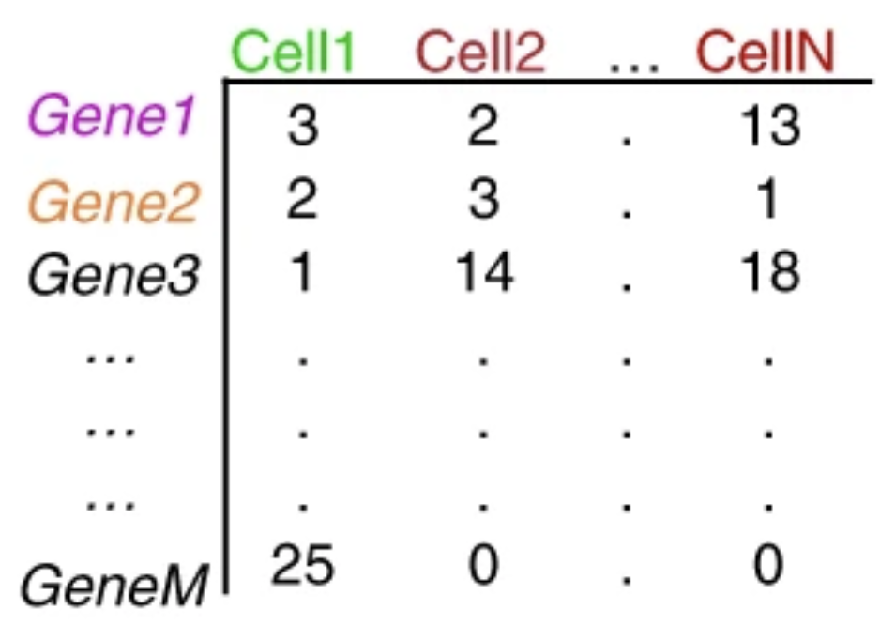
מבוא
🎯 הגדרת הבעיה
בתאים של אורגניזמים רב-תאיים, ביטוי של גנים (כלומר, הפיכת מידע גנטי לחלבון) מושפע גם מגורמים אפיגנטיים — כמו פתיחה או סגירה של אזורים ב-DNA, תהליך הקרוי נגישות כרומטינית.
scRNA-seq היא שיטה למדידת ביטוי גנים בכל תא בנפרד.
scATAC-seq מודדת נגישות של אזורים רגולטוריים בגנום בכל תא בנפרד.
Chr1:13556-13587
Chr1:13897-13963
Chr1:14123-14259
Loci I

Slide 3
מטרה
המטרה היא לחזות את דפוסי הנגישות הכרומטינית (scATAC-seq) בהתבסס על פרופיל ביטוי הגנים (scRNA-seq) של כל תא.
יתרון: היכולת לנבא את scATAC על בסיס scRNA יכולה לסייע בהבנת מנגנונים רגולטוריים גם כשאין זמינות לדאטה של ATAC- חיסכון בזמן, כסף, והשגת מידע נוסף על דאטה קיים.

Slide 4
למה Deep Learning?
בחרנו בגישה של למידה עמוקה (Deep Learning) מאחר שהקשר בין ביטוי גנים לנגישות כרומטין הוא מורכב, לא לינארי, ועלול לכלול אינטראקציות מרובות בין גנים.
מודלים פשוטים יותר כמו רגרסיה או Random Forest לא מצליחים ללמוד יחסים כאלה באופן מיטבי.
למידה עמוקה מאפשרת לרשת ללמוד ייצוגים מופשטים של הדאטה בצורה הדרגתית, גם כשאין ידע מוקדם מדויק על הצורה של הקשר.

Slide 5
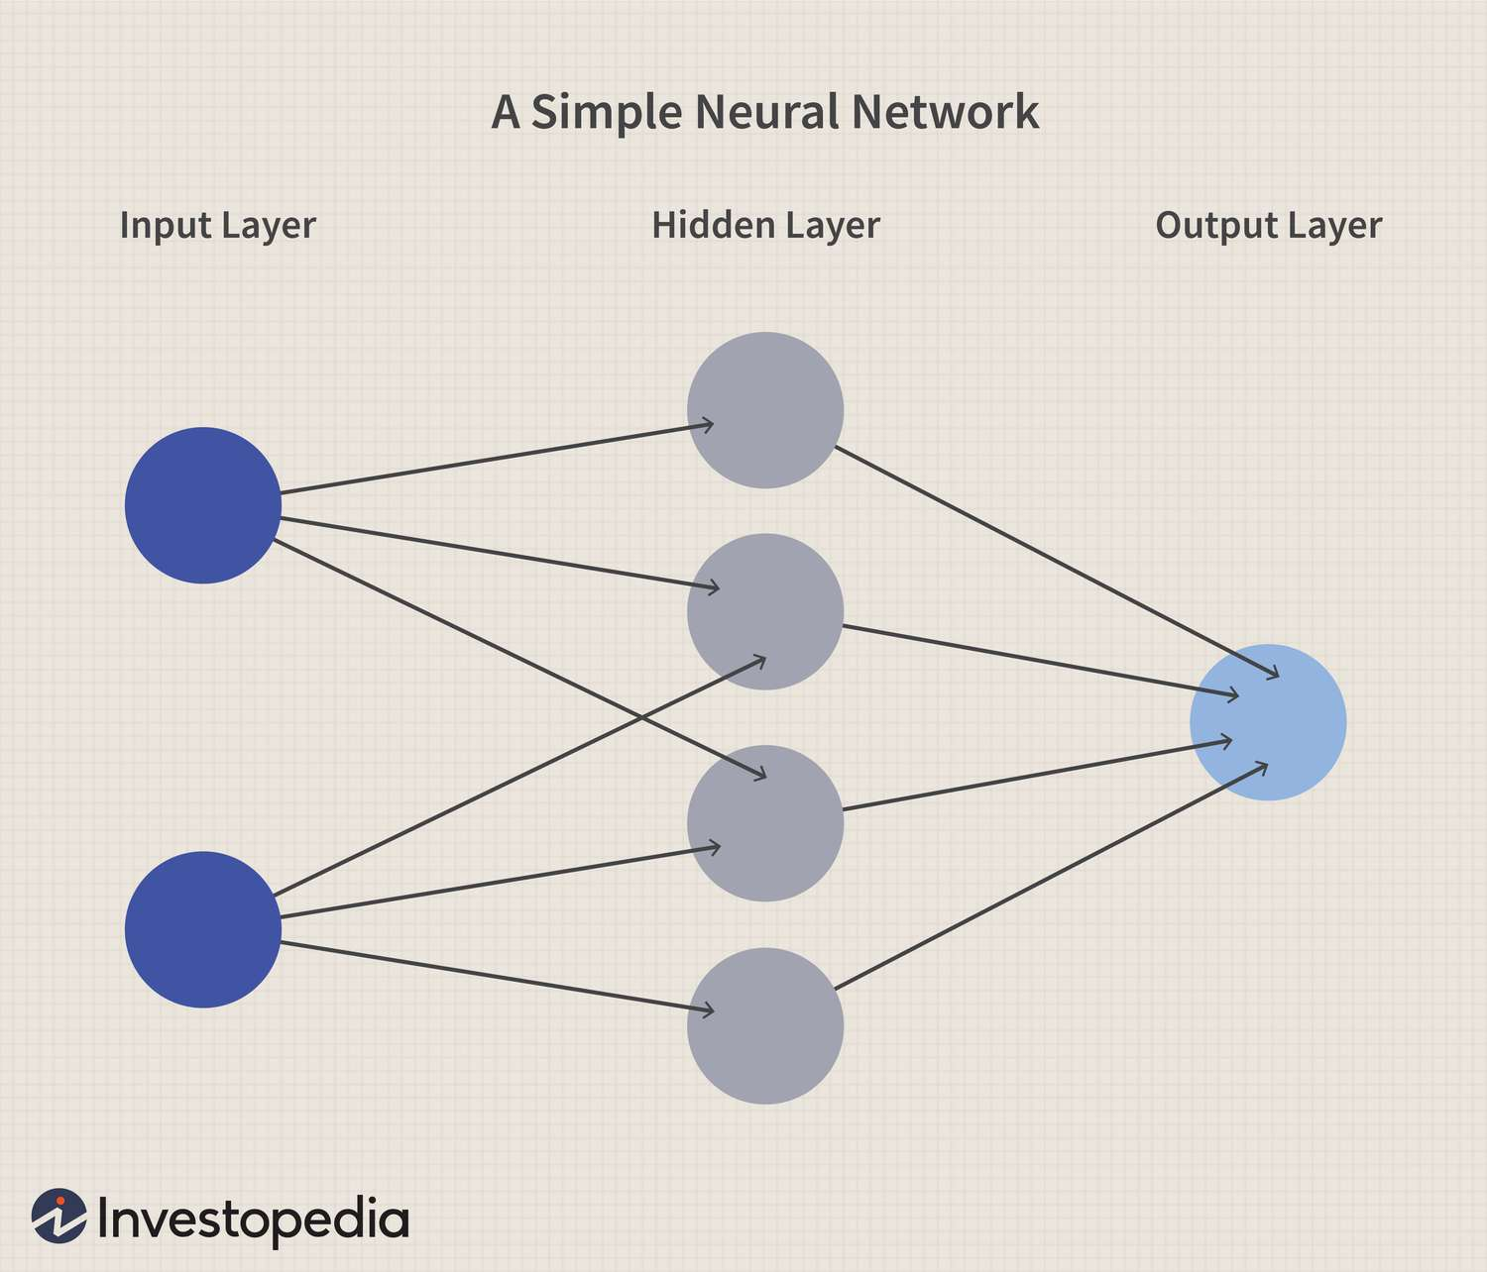
למה דווקא רשת Fully Connected (Dense Neural Network)?
שקלנו אפשרויות נוספות כמו
CNN (Convolutional Neural Network), אך אלו מותאמות יותר לדאטה שמובנה במרחב או בזמן (כמו תמונות או רצפים).
במקרה שלנו, כל תא מיוצג כוקטור חד־ממדי של ביטוי גנים, ללא מבנה מרחבי. לכן, CNN לא מתאימה למבנה הדאטה, ו־ Fully Connected Neural network היא הבחירה הטבעית והפשוטה יותר.

Slide 6
⚠️ אתגרים עיקריים
· דילול (Sparsity): מטריצת היעד (scATAC-seq) מאוד דלילה – כמעט כל הערכים הם 0 (אין נגישות). זה מקשה על המודל ללמוד הבדל משמעותי.
· חוסר איזון (Class imbalance): רק אחוז קטן מהלוקוסים פתוחים (1) לעומת סגורים (0).
· התאמה לא מושלמת: לא תמיד יש התאמה ישירה בין ביטוי גנים לנגישות של אתרים רגולטוריים מסוימים.
יש פער מהותי בין שני סוגי הדאטה, כך שמדובר בבעיה לא לינארית שדורשת למידה עמוקה.

Slide 7
Data
10K PBMC (Peripheral Blood Mononuclear Cell ) cells from a healthy donor
Single Cell Multiome ATAC + Gene Exp. Dataset sequenced by 10X.

Slide 8
סינון ונורמליזציה
היו במקור 11,852 תאים. לאחר סינון איכות (QC) נשארו 11,680.
מתוכם השתמשתי ב־10,000 הגנים עם השונות הגבוהה ביותר.
מטרת החיזוי הייתה 500 לוקוסים מה־scATAC שנבחרו גם הם לפי שונות גבוהה.
הדאטה של scRNA-seq עבר Z score scailling - הבאת כל גן לממוצע 0 וסטיית תקן 1.
הדאטה של scATAC-seq הועבר לפורמט בינארי (0/1), ולכן לא נדרשה נורמליזציה, אך בוצע MinMaxScaler לצרכים טכניים (קידוד לערכים בין 0 ל־1).

Slide 9
נתונים נוספים
שמרתי 20% מהתאים עבור קבוצת ה test, ובמהלך האימון השתמשתי ב־10% נוספים עבור validation בכל epoch.
האימון בוצע על GPU מסוג NVIDIA L4 עם Python ו־ Keras לאורך 50 אפוקים, עם גודל מקבץ (batch size של 32(

Slide 10
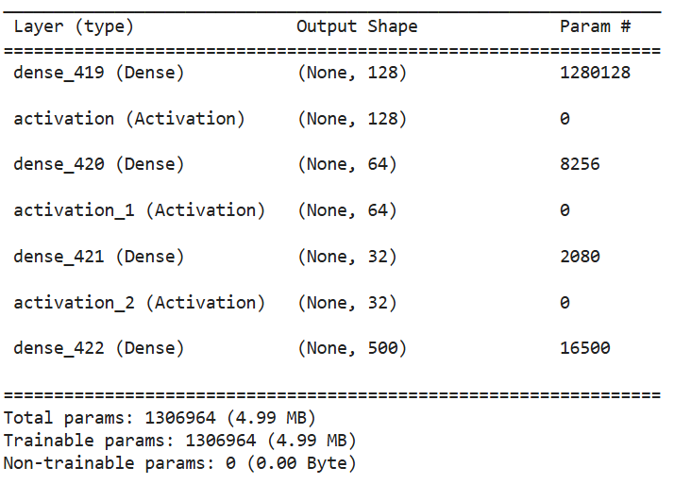
🧠 מבנה הרשת
הרשת הייתה רשת fully connected פשוטה:

Slide 11
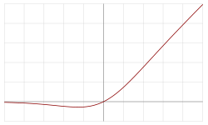
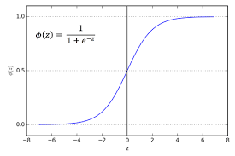
פונקציות אקטיבציה
Swish: פונקציית הפעלה חדשנית שמשלבת בין sigmoid ל-ReLU. מאפשרת זרימה חלקה יותר של גרדיאנטים ויכולה לשפר למידה.
Sigmoid: פונקציית הפעלה שמחזירה ערך בין 0 ל־1 — משמשת רבות בהערכת הסתברויות.
פלט סופי: לכל תא וקטור בגודל 500, שמייצג את ההסברות לפיק פתוח (1) בכל לוקוס

Slide 12
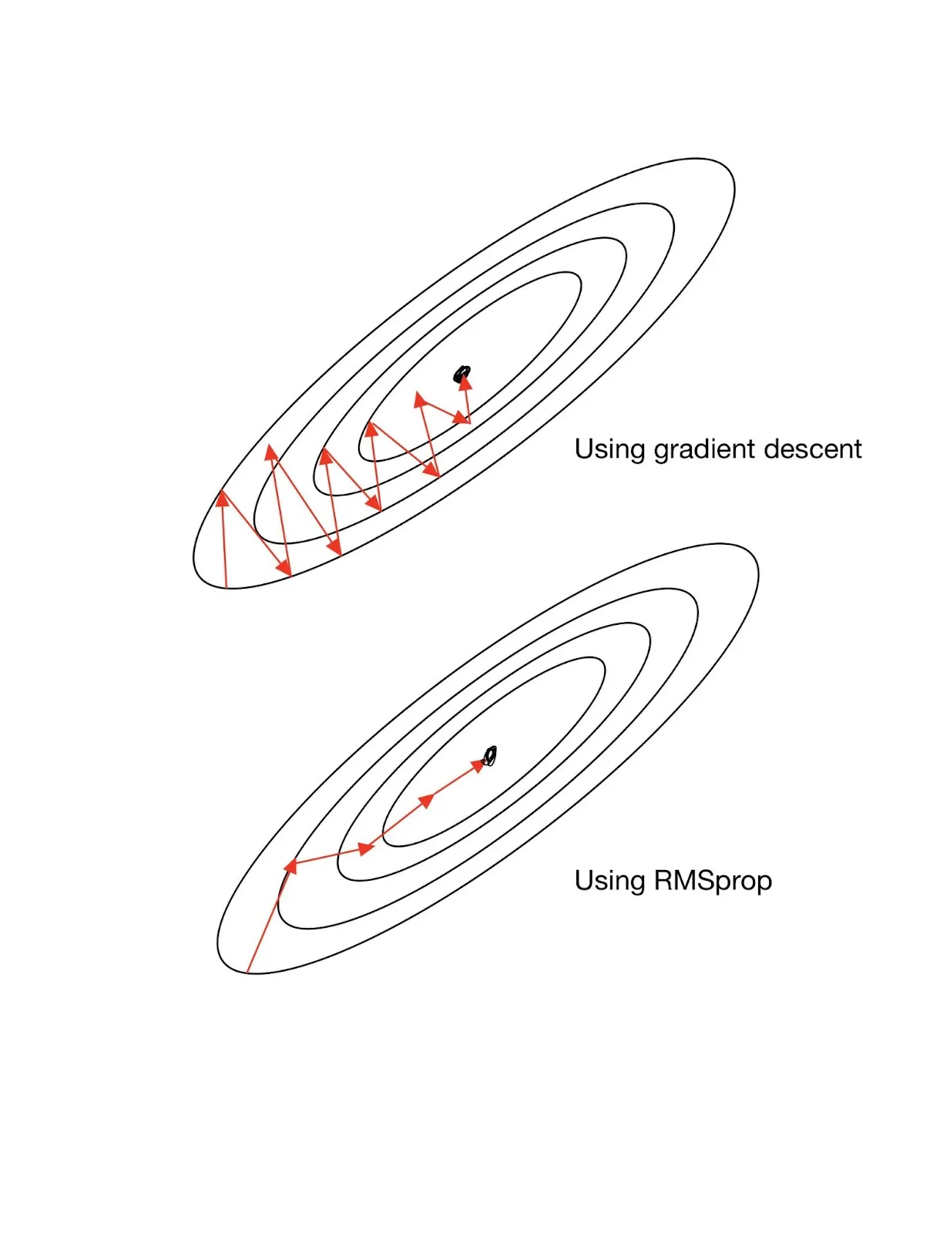
⚙️ אימון המודל
Batch size: בכל צעד של אימון, המודל רואה רק 32 דוגמאות מתוך כלל הדאטה — וכך לומד בהדרגה. זה משפר את יציבות ויעילות האימון.
השתמשתי במגוון optimizers , ובחרתי בסוף ב־ RMSProp, שהראה את הביצועים הטובים ביותר.
RMSProp מתאים לדאטה רועש או עם שיפועים לא עקביים, ומבצע התאמה דינמית של קצב הלמידה.
הוא שומר מידע על הגרדיאנטים בעבר בדומה ל־momentum אך גם מחשב ממוצע מעריכי של השיפועים.

Slide 13
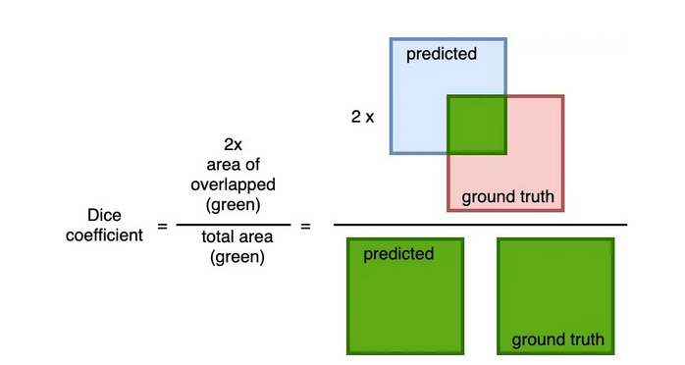
📉 פונקציות עלות (Loss Functions)
כדי להתמודד עם הדאטה הלא מאוזן והספראסי, השתמשתי בשילוב של שתי פונקציות:
SigmoidFocalCrossEntropy- פונקציית עלות שמתמקדת בדוגמאות "קשות" ומתעלמת חלקית מה"קלות" (הרבות) — כמו אפסים במטריצה של ATAC. זה משפר רגישות לאירועים נדירים.
Dice Loss- דומה ל-F1 score. נועדה למקסם חפיפה בין אמת לחיזוי, ולכן מתאימה מאוד לדאטה דליל (sparse) .

Slide 14
📈 מדדים להערכת ביצועים
המדד המרכזי בו השתמשתי להערכת הביצועים היה PR AUC (Precision-Recall Area Under Curve) שמתאים במיוחד לבעיות שבהן הנתונים מאוזנים מאוד לרעת הקלאס החיובי.
מה הוא מודד:
PR AUC הוא השטח שמתחת לעקומת Precision מול Recall, והוא מדד שמתאים במיוחד לבעיות עם data לא מאוזן, כלומר כשיש הרבה יותר דוגמאות שליליות (0) מאשר חיוביות (1).
Precision (דיוק חיובי): כמה מהתחזיות שהמודל אמר שהן חיוביות באמת היו נכונות
Recall (רגישות): כמה מתוך הדוגמאות החיוביות באמת זוהו נכון.

Slide 15
📈 מדדים להערכת ביצועים
אינטואיציה:
מדד PR AUC בודק עד כמה המודל מצליח לזהות נכון את הדוגמאות החיוביות, תוך שמירה על מספר שגיאות נמוך.
אם המודל מזהה הרבה חיוביים אבל גם טועה הרבה — ה־ Precision יירד.
אם הוא שמרני ומזהה מעט חיוביים — ה־Recall יירד.
עקומת PR מראה את ה־ tradeoff בין השניים כשמשנים את ה־threshold.
מה הערך של PR AUC כשאין למידה כלל?
אם המודל לא לומד כלום וסתם מנחש — הערך שלPR AUC יהיה בערך שווה לשיעור החיוביים בנתונים.
לדוגמה: אם רק 10% מהדוגמאות הן חיוביות, אז PR AUC אקראי ≈ 0.10.
בפרויקט הזה, שיעור ה־1 במטריצת ה־scATAC היה נמוך מאוד.

Slide 16
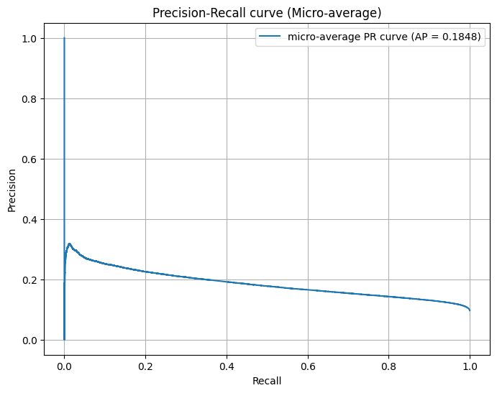
📈 ביצועים
הגענו ל־PR AUC של כ־0.18, וזה נחשב נמוך יחסית — אך עדיין גבוה משמעותית מאחוז החיוביים (כלומר, לא אקראי)
לכן ערך של ~0.18 מראה שהמודל כן למד משהו — גם אם לא ביצועים מרשימים במיוחד.
Random guess

Slide 17
📈 ביצועים
ישנם כמה גורמים אפשריים לכך שהתוצאה לא הייתה גבוהה יותר:
דלילות קיצונית של מטריצת ה־scATAC: רוב הערכים הם 0, ולכן קל למודל "לשחק על בטוח" ולנבא רק אפסים. גם שיטות מתקדמות נאבקות במקרים כאלו, במיוחד כשאין ייצוג מספיק לחיוביים.
כמות תאי אימון מוגבלת: השתמשנו בכ־9,000 תאים לאימון בפועל. במונחים של למידת מכונה עמוקה, זו כמות קטנה יחסית, במיוחד כשמדובר ב־ output של 500 יחידות.
היעדר מידע רגולטורי חיצוני: המודל ניזון רק מה-scRNA ולא ידע, למשל, מה proximity של גנים ללוקוסים, או אילו לוקוסים הם enhancers ידועים — דבר שהיה עשוי לעזור במידול קשרים ביולוגיים אמיתיים.

Slide 18
📈 ביצועים
זמן ריצה מוגבל: האימון בוצע לאורך 50 אפוקים בלבד, חלקית כדי לשמור על זמן ריצה סביר. ייתכן שמודל עמוק יותר, או יותר אפוקים, היו משפרים את הביצועים.
עיצוב פשוט יחסית של המודל: הרשת הייתה מבוססת על שכבות Fully Connected בלבד, בלי שכבות dropout, normalization פנימי, או מנגנוני regularization אחרים.
אי התאמה מושלמת בין RNA ל־ATAC: גם מבחינה ביולוגית, לא כל ביטוי גן משתקף ישירות בנגישות כרומטין באותו תא, כך שיש מגבלה מובנית בכמה טוב אפשר לחזות ATAC על בסיס RNA בלבד.
למרות האתגרים, העובדה שהמודל הצליח לזהות תבניות מובהקות ולשחזר חלק מהנגישות— גם אם חלק קטן — מצביעה על כך שהקשר קיים וניתן ללמידה, גם אם לא במלואו.

Slide 19
בדיקה סטטיסטית (Fisher's Exact Test)
כדי לאמת את תוצאות המודל השתמשתי בשיטה סטטיסטית נוספת:
בחרתי threshold על התחזיות והפכתי אותן לבינאריות. לאחר מכן:
ספרתי כמה לוקוסים סומנו כ"נגישים" גם בתחזית וגם באמת (חפיפה).
יצרתי טבלת שכיחות והשוויתי באמצעות Fisher’s Exact Test:
התוצאה: p-value ≈ 0 ו־odds ratio ≈ 3, כלומר המודל חזה נכונה אזורים נגישים באופן מובהק סטטיסטית.
ולכן:
· אמנם יש הרבה False Positives (260K),אבל עדיין יש סיגנל מובהק מאוד בפרדיקציות.
· זה הגיוני בנתונים דלילים כמו שלנו (הרבה 0־ים), ולכן חשוב מאוד לבחור threshold נכון וגם למדוד לפי מדדים שמתאימים כמו PR AUC
חזוי 0 | חזוי 1
56532 | 56335 | אמת 1
794347 | 260786 | אמת 0

Slide 20
7. רעיונות להמשך 🛠
להוסיף Batch Normalization או Dropout בשכבות הנסתרות
לבחון autoencoder או transformer לגילוי ייצוגים חבויים
לבצע feature selection ע"י מודלים כמו LASSO או Random Forest, או ע"י מאפיינים ביולוגים.
לנסות מיפוי למרחב גנומי/אנתולוגי משותף בין RNA ו־ATAC
הוספה לפיצ'רים RNA מסוגים שיותר מעידים על פעילות רגולטורים כמו RNA from enhancers (eRNA)

